Slide 1
Layihənin Ssenarisi: "Şirkətin İlk Veb Serveri"
Mən bir Sistem Administratorusan. Mənə tapşırılıb ki, Ubuntu üzərində şirkətin vizit kartı olacaq sadə bir veb sayt serveri qurasan. Bu server şəbəkədəki digər maşınlardan daxil oluna bilməli və təhlükəsizlik qaydalarına uyğun idarə edilməlidir.

Slide 2
Addım 1: Server Proqramının Quraşdırılması (Service Management)
Linux-da ən populyar veb server proqramlarından biri Nginx-dir (və ya Apache). Biz Apache üzərindən gedəcəyik.
1.Paketi yenilə və Apache-ni quraşdır:
sudo apt update
sudo apt install apache2 -y
2.Servisin vəziyyətini yoxla və sistem hər açılanda avtomatik başlamasını təmin et:
sudo systemctl status apache2
sudo systemctl enable apache2

Slide 3
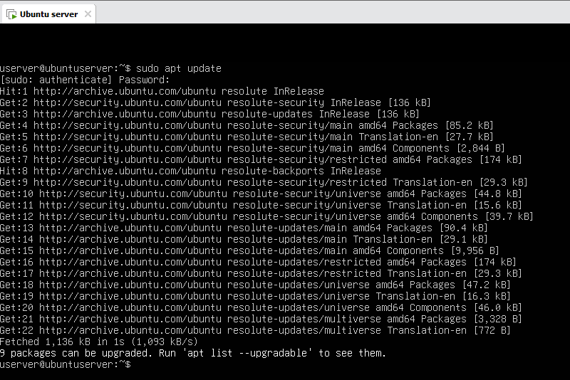
sudo apt update

Slide 4
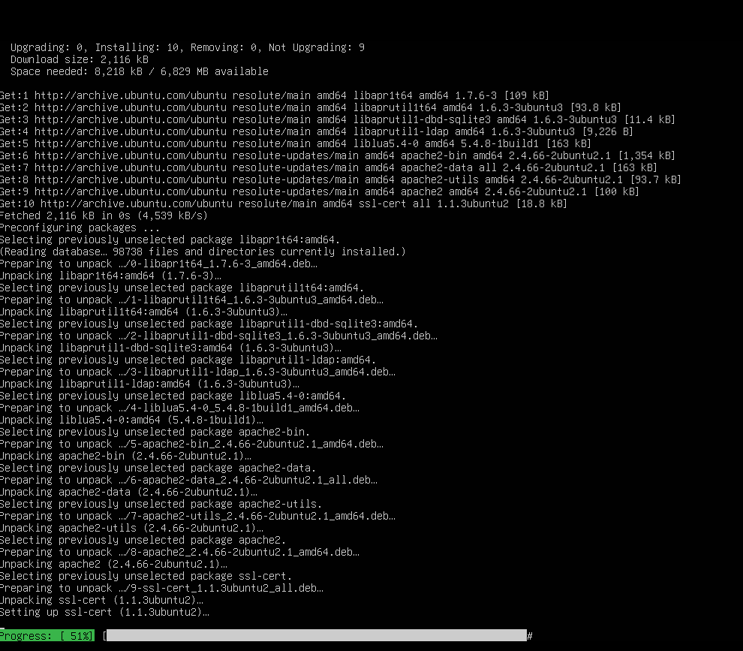
sudo apt install apache2 -y

Slide 5
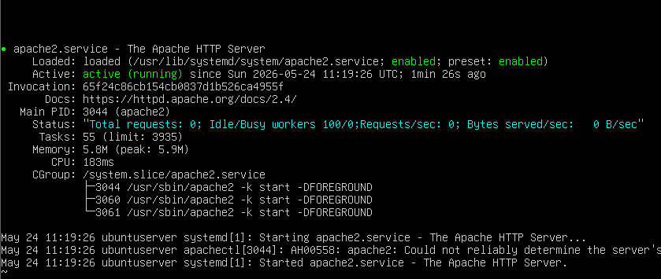
sudo systemctl status apache2
sudo systemctl enable apache2

Slide 6
Addım 2: Veb Səhifənin Yaradılması
Apache-nin standart veb faylları /var/www/html/ qovluğunda yerləşir.
O qovluğa keç: cd /var/www/html/
İçindəki standart faylı sil: sudo rm index.html
Öz adınla yeni, səliqəli bir fayl yarat (Boşluq buraxmadan, kiçik hərflərlə):
sudo nano index.html
4. Açılan redaktora bu sadə HTML kodu yaz:
HTML
<h1>Hebib SysAdmin Linux Project</h1>
<p>Bu server ugurla quruldu</p>
(Yadda saxlayıb çıxmaq üçün: Ctrl + O, Enter, Ctrl + X).

Slide 7
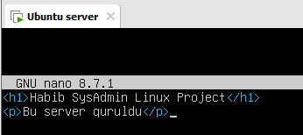

Slide 8

Addım 3: Təhlükəsizlik İcazələrinin Tənzimlənməsi (Permissions & Security)
Bu faylın icazələrini elə tənzimlə ki, sistemdəki hər kəs dəyişə bilməsin, yalnız oxuna bilsin.
sudo chmod 644 index.html

Slide 9
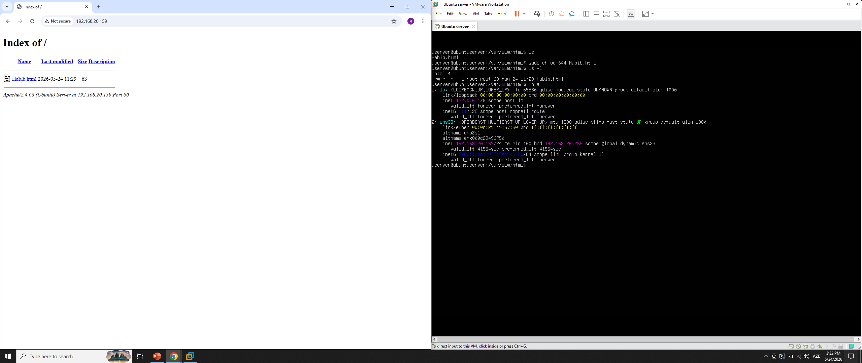

Slide 10
